Slide 1
Проверка домашнего задания

Slide 2
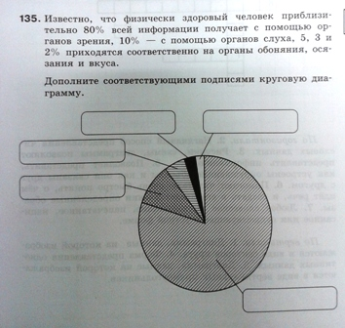
Органы осязания
Органы вкуса
Органы обоняния
Органы слуха
Органы зрения

Slide 4
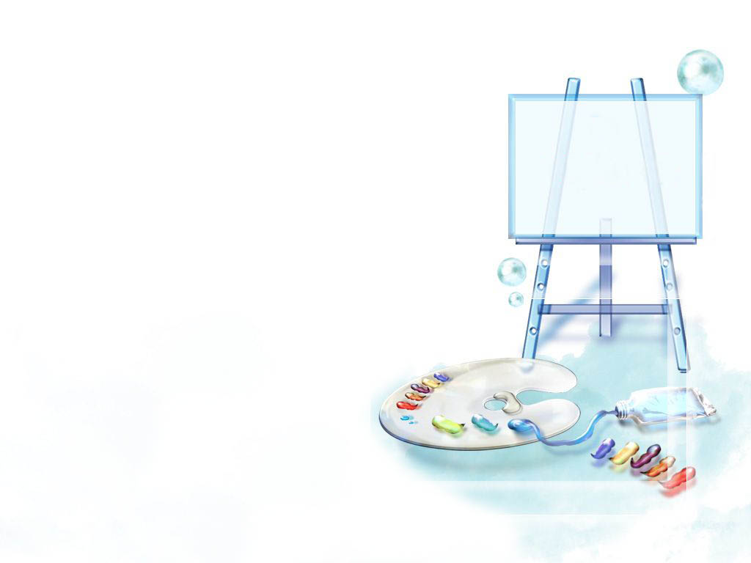


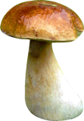
Компьютерная
графика

Slide 5
Компьютерная графика -
это разные виды графических изображений, создаваемых или обрабатываемых с помощью компьютера.
Notes:
5

Slide 6
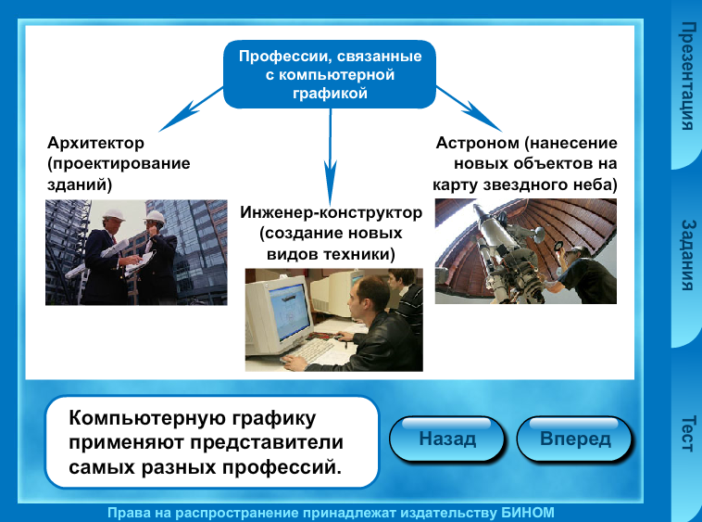

Slide 7
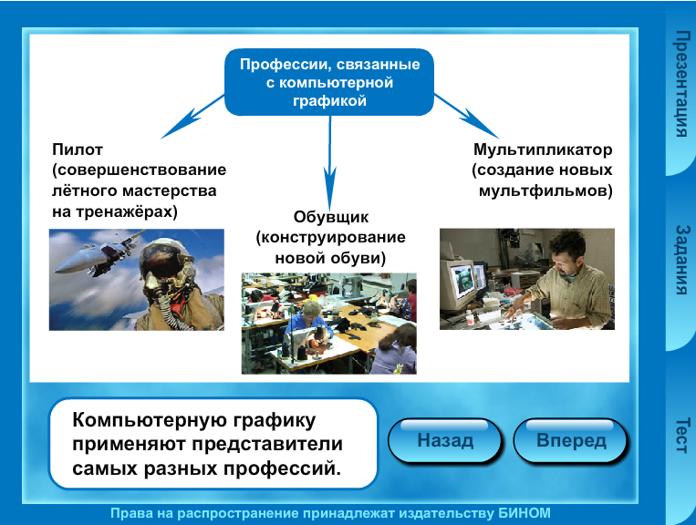

Slide 8
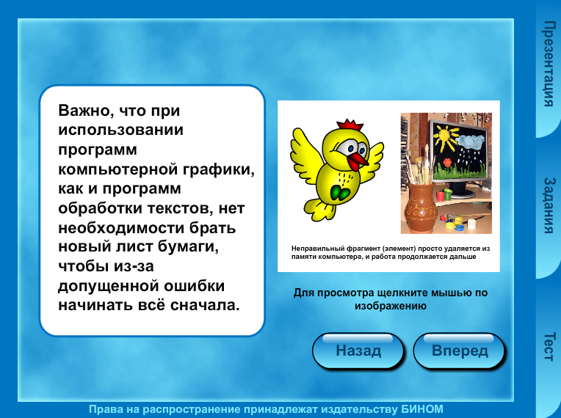

Slide 9
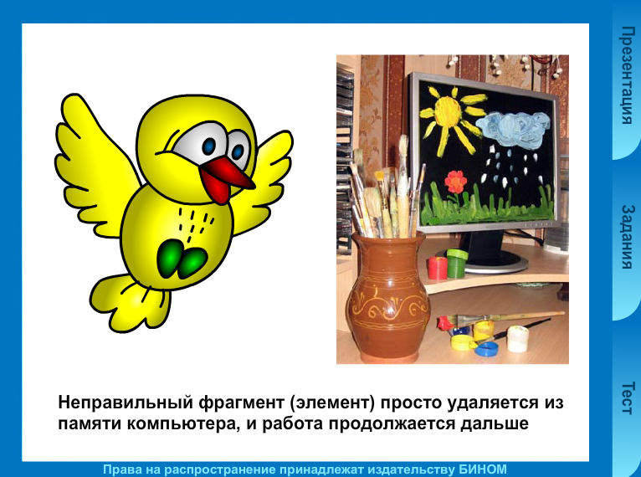

Slide 10
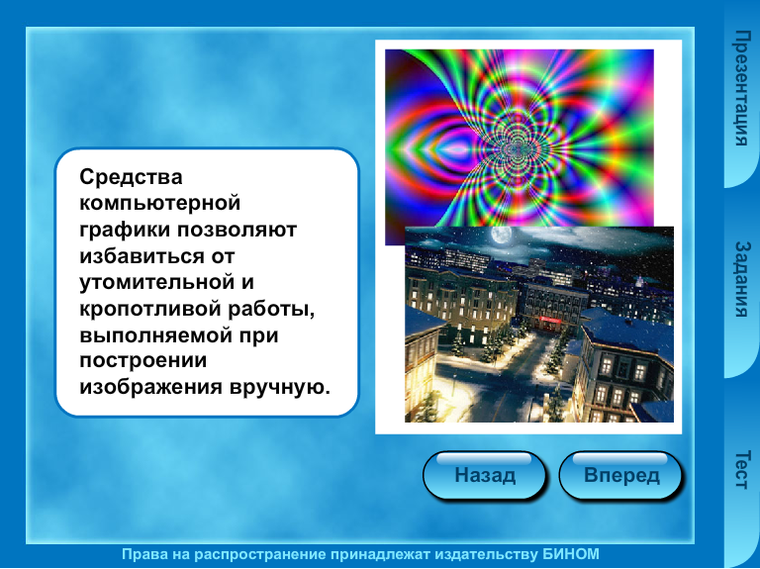

Slide 12
С
А
Р
S
L
O
С
K

Slide 13
С
А
Р
S
L
O
С
K
B
A
C
K
S
P
A
C
E

Slide 14
С
А
Р
S
L
O
С
K
B
A
C
K
S
P
A
C
E
S
H
I
F
T

Slide 15
С
А
Р
S
L
O
С
K
B
A
C
K
S
P
A
C
E
S
H
I
F
T
E
N
T
E
R

Slide 16
С
А
Р
S
L
O
С
K
B
A
C
K
S
P
A
C
E
S
H
I
F
T
E
N
T
E
R
C
T
R
L

Slide 17
С
А
Р
S
L
O
С
K
B
A
C
K
S
P
A
C
E
S
H
I
F
T
E
N
T
E
R
C
T
R
L

Slide 18
Работа в графическом редакторе Paint

Slide 19

Графический редактор – программа, предназначенная для рисования и обработки изображений

Slide 20
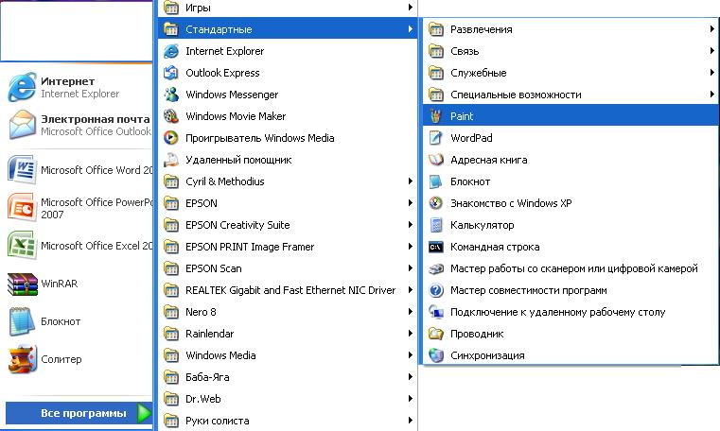
Запуск Графического редактора Paint:
для запуска Paint щёлкнуть на кнопке Пуск и выбрать Программы | Стандартные | Графический редактор Paint
можно также запустить Графический редактор Paint,
дважды щёлкнув на ярлычке графического файла .

Slide 21

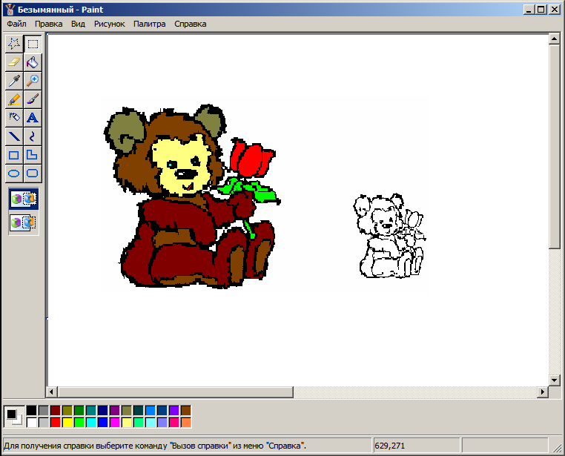
Строка заголовка
Рабочая область
Строка меню
Панель инструментов
Полосы прокрутки
Палитра
Строка состояния
Основные элементы окна графического редактора Paint.

Slide 22
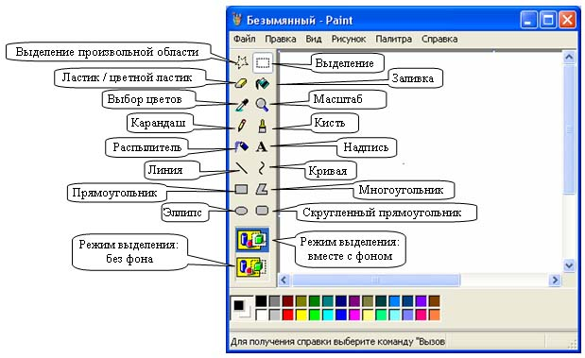
Научиться пользоваться инструментами:

Slide 23




Правила работы за компьютером:
Сидите за компьютером прямо, не напрягаясь.
Нажимайте клавиши на клавиатуре мягко и не используйте для этого посторонние предметы.
Не трогайте соединительные провода и не прикасайтесь к задним стенкам системного блока и монитора.
При возникновении необычной ситуации с компьютером (мигание, посторонние звуки, запах) незамедлительно сообщите о ней учителю.

Slide 24


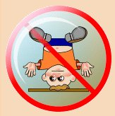
Правила работы за компьютером:
Соблюдайте безопасное для глаз расстояние до экрана монитора – не менее 50 см.
Время непрерывной работы за компьютером – не более 30 минут.
Не держите на рабочем месте предметы, не требующиеся при выполнении задания.
Перед выполнением работы внимательно изучите ход ее выполнения.
Во время работы с ЭВМ запрещается перемещаться по классу. Избегайте резких движений.

Slide 25
Творческое
практическое
задание

Slide 26
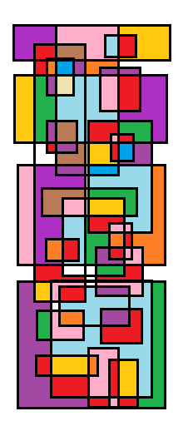
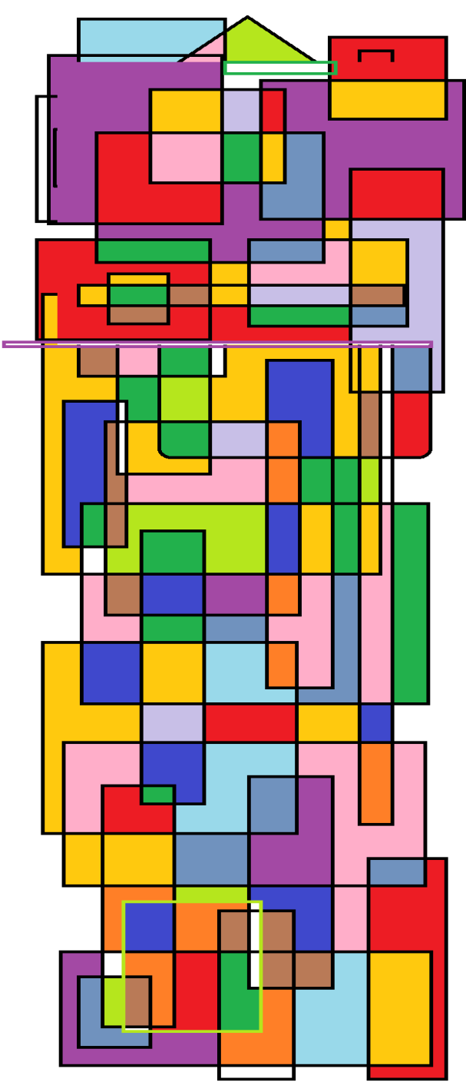

Slide 27
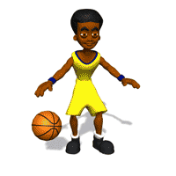
Физкультминутка

Slide 28
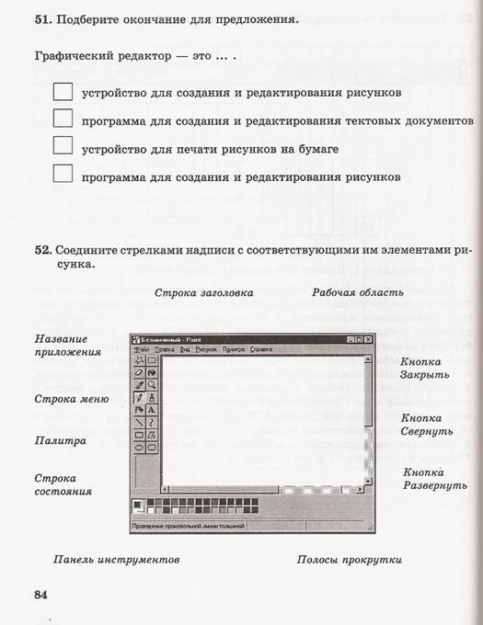
139

Slide 29
Тест перекрёстного выбора
1. Компьютерная графика – это … | 1. графикой
2. Компьютерную графику применяют представители самых разных профессий | 2. программа для создания и редактирования графических изображений на компьютере
3. Графический редактор – это … | 3. редактированием
4. Все виды изображений, составленных с помощью инструментов черчения и рисования, называются | 4. архитекторы, астрономы, мультипликаторы
5. Действия по созданию рисунка, его исправлению и дополнению называют | 5. изображения, созданные при помощи компьютера
Notes:
29

Slide 30
Тест перекрёстного выбора. Проверка
1 | 5
2 | 4
3 | 2
4 | 1
5 | 3
Notes:
30

Slide 31

Домашнее задание:
Базовый уровень:
§11, вопросы 1-4, задания в РТ 138-140
Повышенный уровень:
§11, вопросы 1-4, задания в РТ 140-146
создать рисунок на свободную тему и принести его в электронном варианте

Slide 32

Радуга урока

Slide 33
Всем спасибо за урок!

